Slide 1

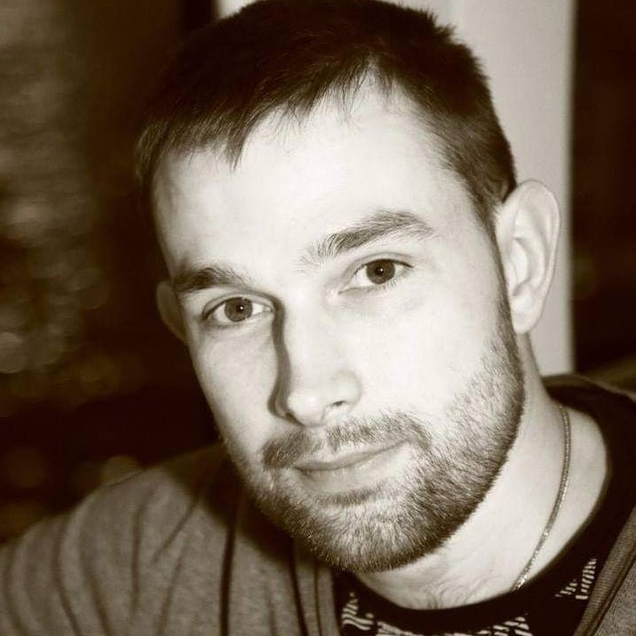

Автоматизация уведомлений о мероприятиях для бэкенда, тестировщиков и дата саентистов на базе телеграм-клиента
Станислав Гаранжа,
Студент 8 когорты бэкенд-факультета, Яндекс.Практикум

Slide 2
Telegram Client API Slack API Bot
Яндекс.Практикум

